Slide 1
Spiking Neural Networks Simulators

Slide 2

Roadmap
Installazione snnTorch;
Creare un neurone (caratteristiche e parametri);
Creare ed allenare una rete;
Classificazione su MNIST;
Riconoscimento pattern temporali;
Anomaly Detection;
Online Learning con Robot.
https://github.com/AutomationLab-Unime/BioIng_SNN_Slides

Slide 3




Spiking Neural Network Simulators
Scalabilità;
Astrazione della complessità hardware;
Analisi dettagliata del comportamento di neuroni e sinapsi;
Confronti tra diverse architetture.

Slide 4
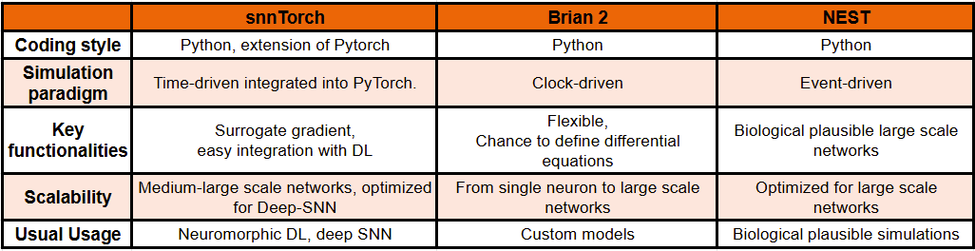
Spiking Neural Network Simulators

Slide 5
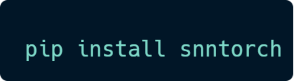

Installazione snnTorch
Può essere installato tramite pip con:
È una libreria basata su Pytorch che riprende le funzioni utilizzate per le Neural Networks convenzionali;
Può essere utilizzato in un’installazione locale di Python o su Google Colab
La documentazione di snnTorch può essere trovata qui.

Slide 6
Tutorial 1
Creare un neurone

Slide 7
Definizione di un Neurone
Modello del neurone LIF;
Definizione del parametro Beta (da cosa dipende, valori soliti)
Risposta al gradino di un neurone

Slide 8
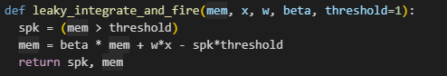
Neurone Leaky Integrate and Fire
Fire : Se il potenziale di membrana supera il potenziale di soglia, il neurone emette uno spike;
Integrate : L’effetto dell’input (pesato) viene accumulato;
Leaky : Il potenziale di membrana diminuisce di un fattore beta nel tempo;
Il neurone viene resettato sottraendo al potenziale la soglia.

Slide 9



Neurone Leaky Integrate and Fire (cont.)
𝜷 (Decay rate) : fattore che indica quanto velocemente il potenziale del neurone scende in assenza di input (memoria);
Viene indicato come il rapporto del potenziale in due istanti successivi;
Δt corrisponde al tempo di simulazione 𝝉 è la costante di tempo del potenziale di membrana

Slide 10
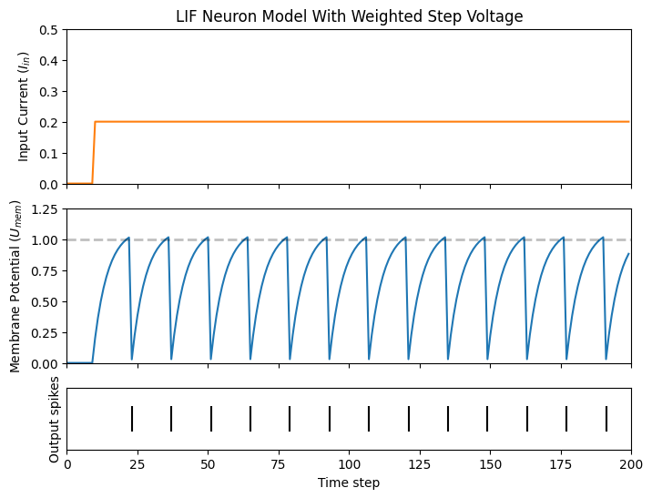
Neurone Leaky Integrate and Fire (cont.)
Risposta del neurone ad una corrente costante;
Definiamo un segnale di input a gradino di durata 200 step che vale 0 per i primi 10 step e 0.2 per i successivi 190.

Slide 11

Neurone Leaky Integrate and Fire (cont.)
Iteriamo per un numero fissato di step (num_steps);
Forniamo al modello del neurone i parametri necessari : potenziale di membrana al tempo t-1, input al tempo step, peso della sinapsi, decay rate 𝜷;
Salviamo lo stato del neurone ad ogni timestep su due liste separate per potenziale di membrana e spike.

Slide 12
Neurone Leaky Integrate and Fire (cont.)
La corrente di input al neurone è costante e pari a 0.2 A;
Il potenziale di membrana sale in modo esponenziale fino ad arrivare al potenziale di soglia;
Ogni volta che viene raggiunta la soglia, il neurone emette uno spike, ed il suo potenziale viene resettato

Slide 13

Neurone Leaky Integrate and Fire (cont.)
Lo stesso risultato è ottenibile istanziando un oggetto della classe snn.Leaky();
Il parametro necessario da impostare per istanziare l’oggetto è il decay rate 𝜷;
Tra gli altri parametri che possono essere modificati c’è il meccanismo di reset che varia tra “subtract” e “zero”; e la possibilità di rendere parametri apprendibili sia 𝜷 “lean_beta” che la threshold “learn_threshold”.

Slide 14
Tutorial 2
Definire una Rete Neurale Spiking

Slide 15
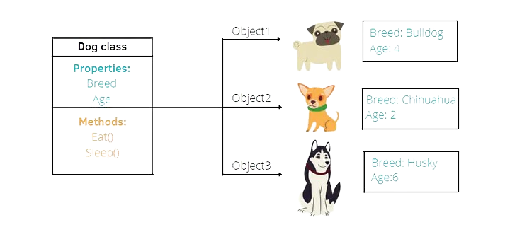
Definizione di una SNN
Il metodo più comodo per definire una SNN è definendo una classe;
Per definire la classe Model è importante definire un metodo che verrà eseguito quando viene istanziato un nuovo oggetto della classe, l’init(), e uno che verrà eseguito quando diamo un input al modello, il forward().

Slide 16
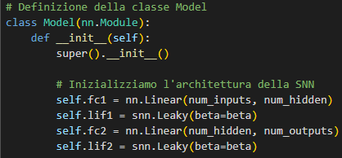
Definizione di una SNN (cont.)
Il metodo __init__() viene chiamato automaticamente da Python quando si prova ad instanziare un oggetto della classe Model;
All’interno di questo metodo inizializziamo l'architettura che avrà la nostra SNN;
Utilizziamo il modulo nn.Linear di Pytorch per realizzare i layer e le connessioni, mentre i neuroni sono generati da snnTorch (snn.Leaky)

Slide 17
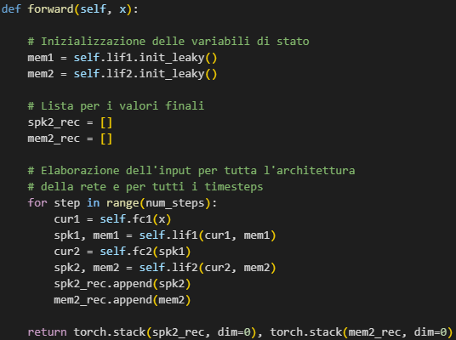
Definizione di una SNN (cont.)
Il metodo forward() è quello che viene eseguito quando si passa un input al modello;
Tramite il metodo init_leaky() vengono inizializzate le variabili di stato e gli output dei neuroni;
Il ciclo for successivo permette di simulare l’evoluzione della rete nel tempo: l’input attraversa tutti i layer della rete.

Slide 18
Tutorial 3
Allenamento di una SNN (MNIST)

Slide 19
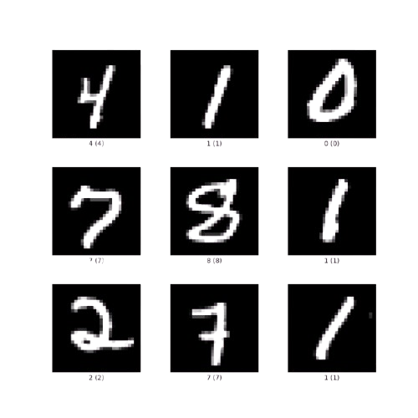
Allenamento di una SNN
MNIST è un dataset che contiene immagini di cifre scritte a mano e viene utilizzato come benchmark per la classificazione di una rete;
Le immagini hanno dimensione 28x28 pixel.

Slide 20
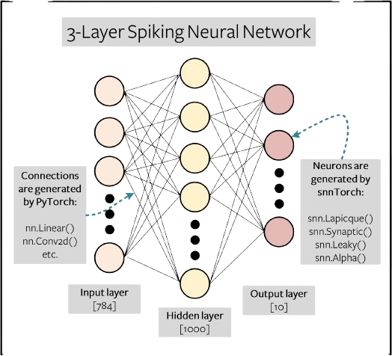
Allenamento di una SNN (cont.)
Definiamo una rete shallow e fully connected adeguata alla task che dobbiamo risolvere:
Le immagini sono 28x28 784 input;
Ci sono 10 possibili cifre 10 output;
Rete shallow 1 solo hidden layer

Slide 21
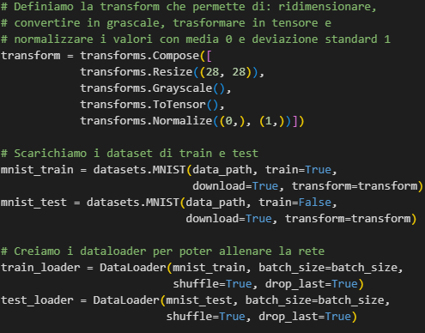
Allenamento di una SNN (cont.)
Per poter allenare la rete è necessario prima elaborare i dati per renderli fruibili dalla rete;
Definiamo la transform per portare le immagini nelle dimensioni e valori che ci interessano;
Scarichiamo i dati e creiamo i Dataloader da dare alla rete.

Slide 22
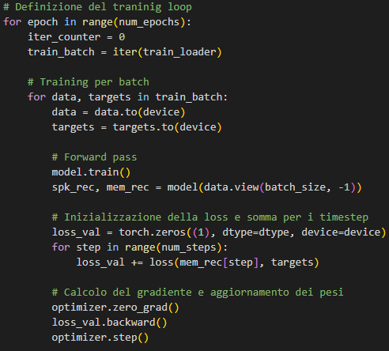
Allenamento di una SNN (cont.)
Definiamo il training loop per allenare il modello:
Estraiamo un batch di immagini dal dataloader;
Impostiamo il modello in modalità di addestramento;
Eseguiamo il forward pass sul batch;
Sommiamo la loss per ogni timestep;
Calcoliamo il gradiente e aggiorniamo i pesi

Slide 23
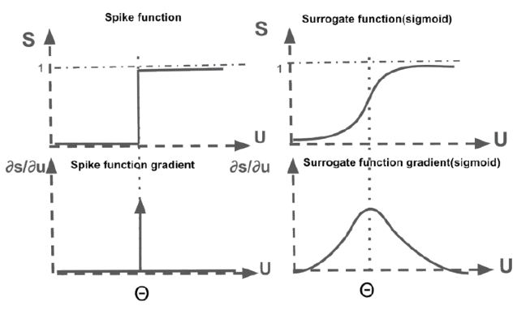
Surrogate Gradients
I neuroni spiking si comportano in modo discreto: o emettono uno spike o non lo emettono;
Tale comportamento è indicato dalla loro funzione d’attivazione: il gradino di Heavyside che comporta un gradiente nullo.
Durante il backward pass, il gradiente della funzione a gradino viene sostituito da quello di sue approssimazioni continui e differenziabili chiamate Gradienti surrogati.

Slide 24
Tutorial 4
Riconoscimento di Pattern Temporali

Slide 25
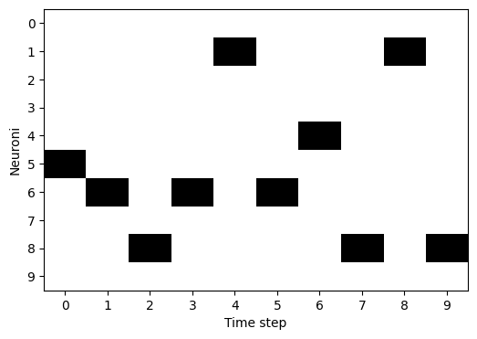
Riconoscimento di pattern temporali
Creiamo un pattern temporale da dover riconoscere:
Per ogni time step si attiverà un solo neurone;
Alleniamo una SNN capace di riconoscere questo pattern ed emettere uno spike nel momento in cui viene riconosciuta la sequenza.

Slide 26
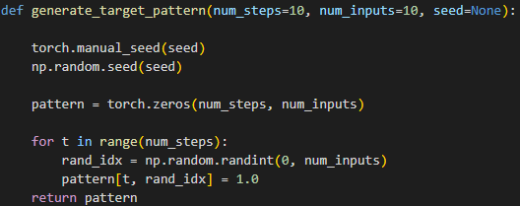
Riconoscimento di pattern temporali (cont.)
Generiamo un pattern target in modo randomico partendo da un determinato seed per favorire la riproducibilità;
Impostiamo a 1 il valore di un solo neurone per ogni istante di tempo tramite un ciclo for.

Slide 27
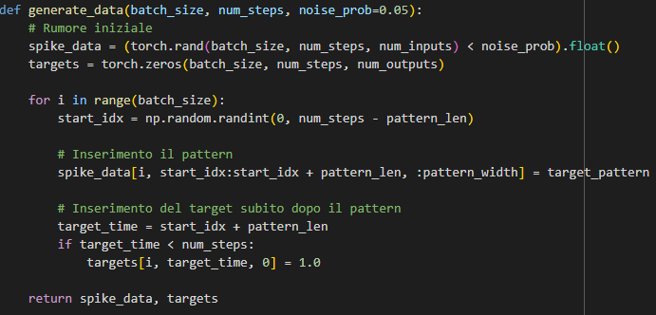
Riconoscimento di pattern temporali (cont.)
Si genera un vettore di rumore random della stessa lunghezza del batch di dati;
Si inserisce in un punto randomico del segnale di input il pattern target generato precedentemente;
Impostiamo a 1 la label il time step successivo alla conclusione del pattern giusto.

Slide 28
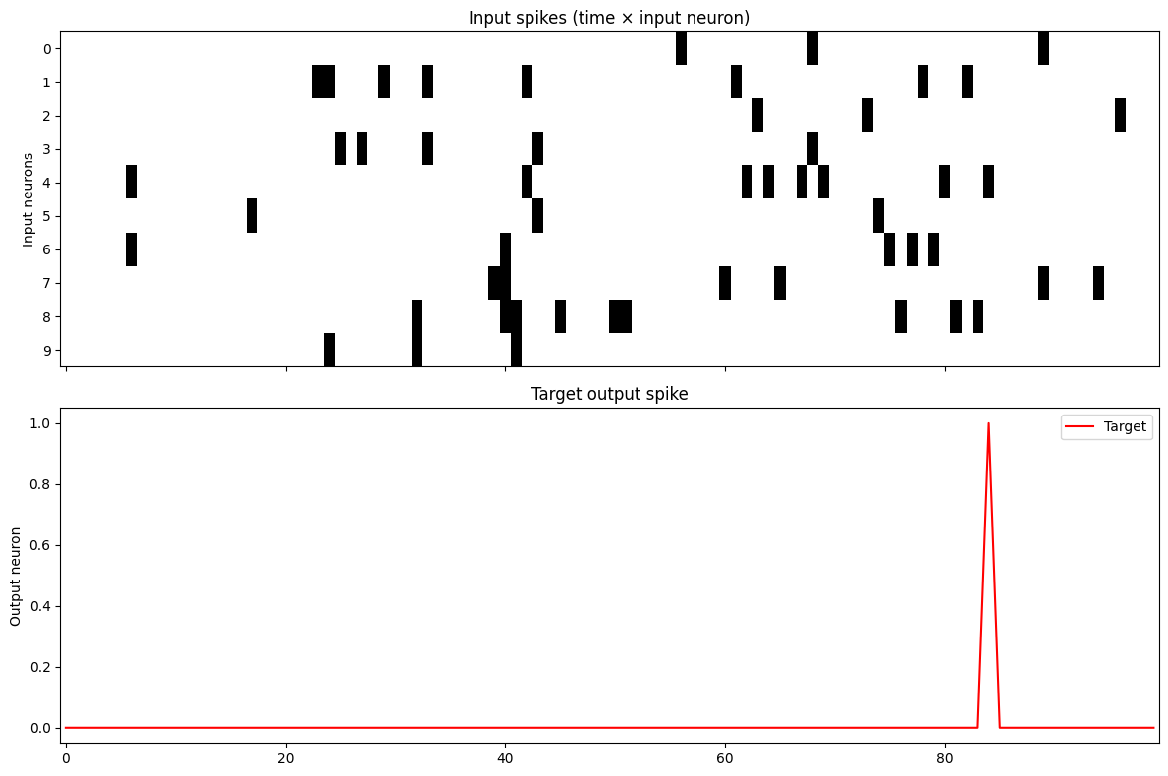
Riconoscimento di pattern temporali (cont.)
Alleniamo la rete su una serie di sequenze generate in modo randomico con il rumore;
Completato l’allenamento notiamo come la rete emette un singolo spike dopo che la sequenza target è stata riconosciuta

Slide 29
Tutorial 5
Anomaly Detection

Slide 30
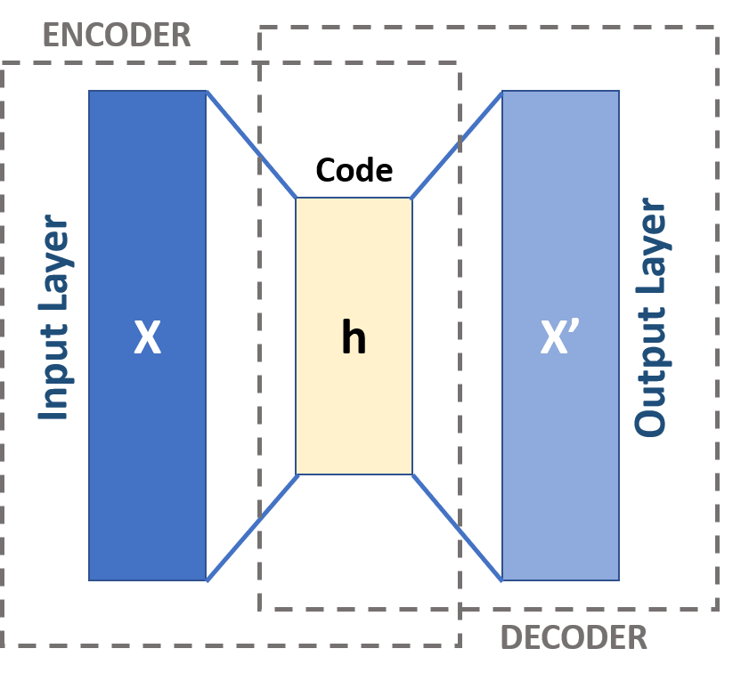
Anomaly Detection
L’anomaly detection consiste nell’identificare eventi rari (anomalie) che differiscono significativamente dal resto dei dati;
Per fare AD solitamente viene usata una particolare architettura chiamata Autoencoder
L’AE viene allenato per ricostruire nel miglior modo possibile i dati d’ingresso.

Slide 31
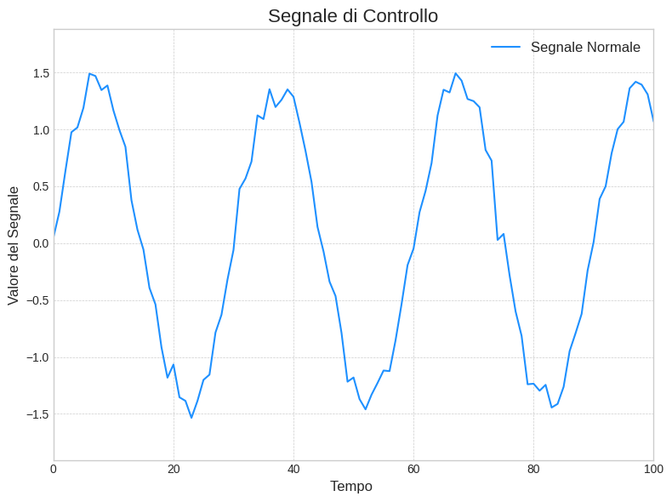
Anomaly Detection (cont.)
Generiamo un dataset sintetico costituito da un segnale periodico più del rumore bianco;
Alleniamo l’AE con finestre di dati normali, senza alcuna anomalia, in questo modo il modello sarà molto più bravo a ricostruire finestre senza anomalie all’interno ed il suo errore di ricostruzione aumenterà per finestre con anomalie all’interno.

Slide 32
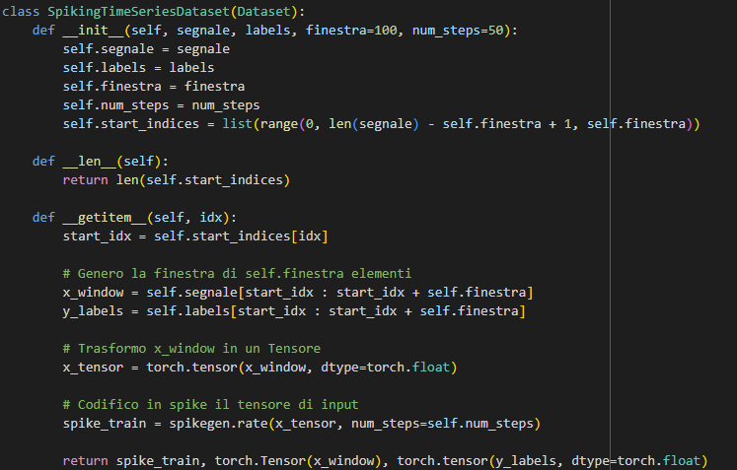
Anomaly Detection (cont.)
Definiamo una classe per contenere i dati, all’interno abbiamo 3 metodi:
L’__init__() permette di settare i parametri del dataset;
Il metodo __getitem__() permette di accedere ad un elemento del dataset.
Tramite __getitem__() dividiamo in finestre di self.finestra elementi e codifichiamo in treni di spike.

Slide 33
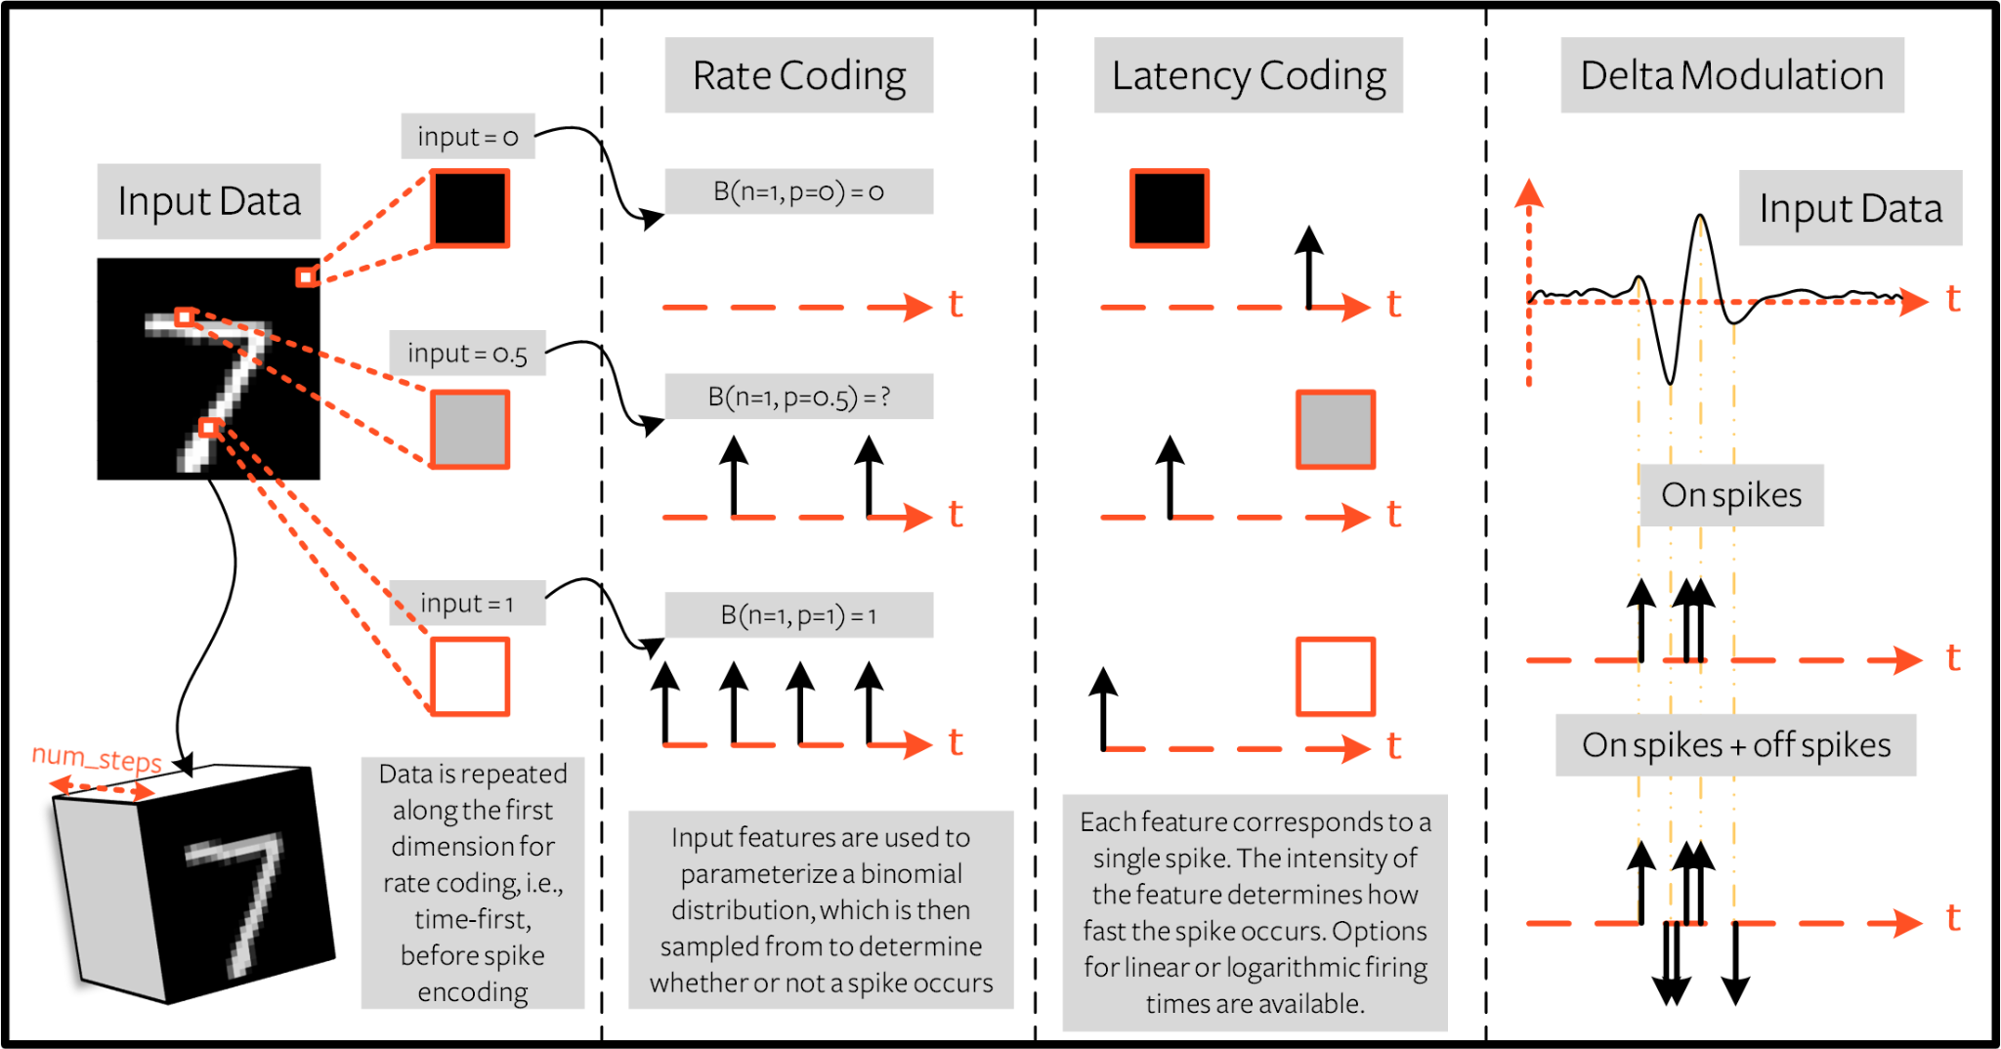
Codifica dei dati nelle SNN
Esistono 3 modi diversi di codificare i dati per darli ad una SNN:
Rate coding : Il valore del sample (in [0,1]) viene usato come probabilità di spike;
Latency coding : Ogni feature è codificata con un neurone, l’intensità corrisponde alla velocità di spike;
Delta modulation : Genera spike quando il segnale cambia valore

Slide 34
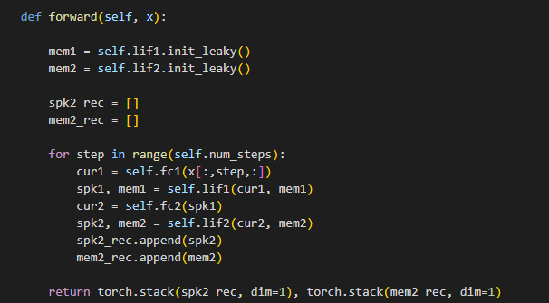
Anomaly Detection (cont.)
Questa volta essendo i dati variabili nel tempo e codificati in spikes è necessario dare un input diverso al modello per ogni timestep;
Per farlo, nella forward() forniamo un elemento diverso dell’input per ogni time step.

Slide 35
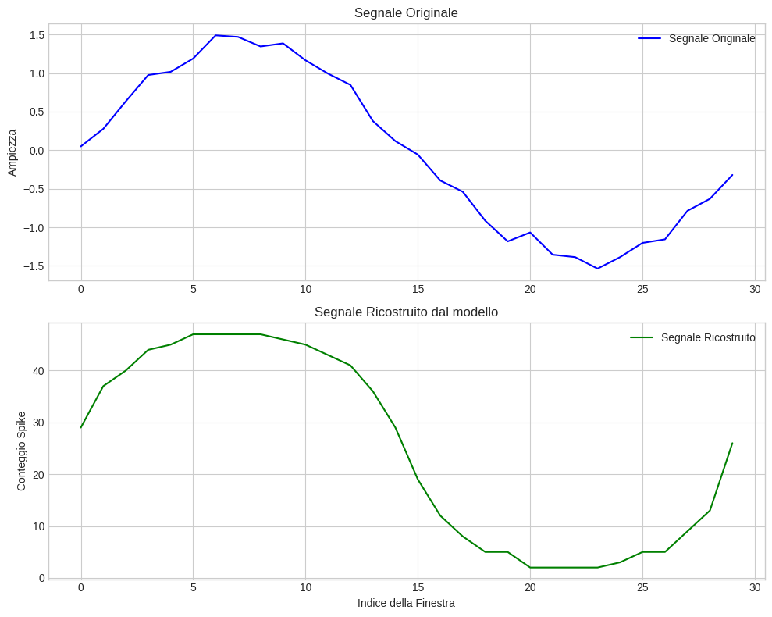

Anomaly Detection (cont.)
Una volta allenato il modello possiamo testarlo per verificare il corretto funzionamento;
Calcolando l’errore di ricostruzione medio sul training set possiamo ottenere di conseguenza il valore di soglia utile a riconoscere la presenza di un’anomalia nella finestra.

Slide 36
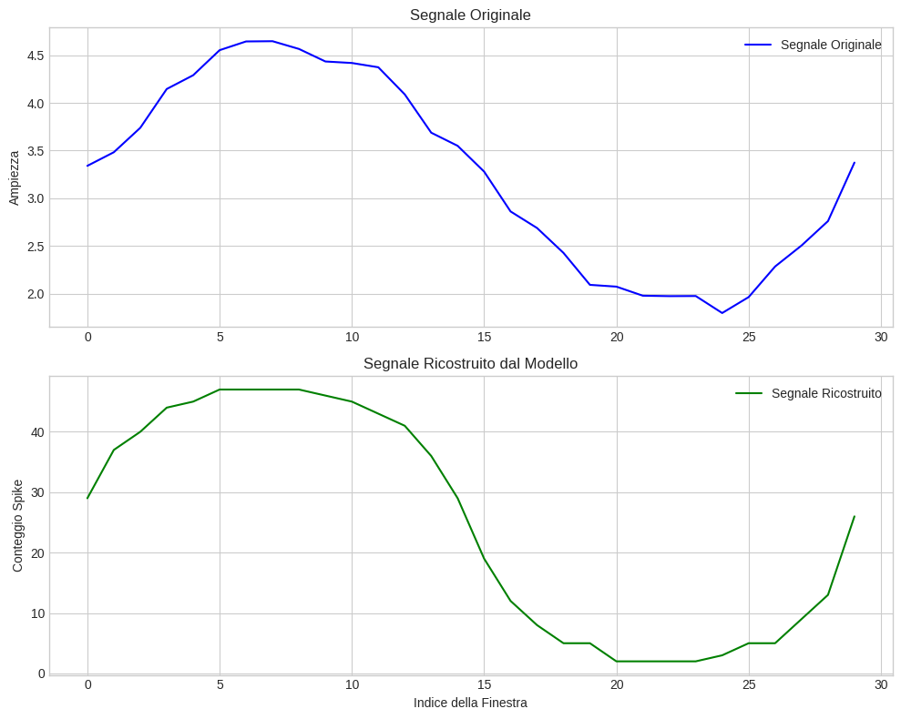
Anomaly Detection (cont.)
In fase di testing diamo al modello finestre di segnale con anomalie all’interno;
Valutiamo la ricostruzione del modello sia dal punto di vista grafico sia dal punto di vista dell’MSE.
La ricostruzione sembra fedele, perché l’errore di ricostruzione è così alto?

Slide 37
Tutorial 6
Online Learning con Robot

Slide 38
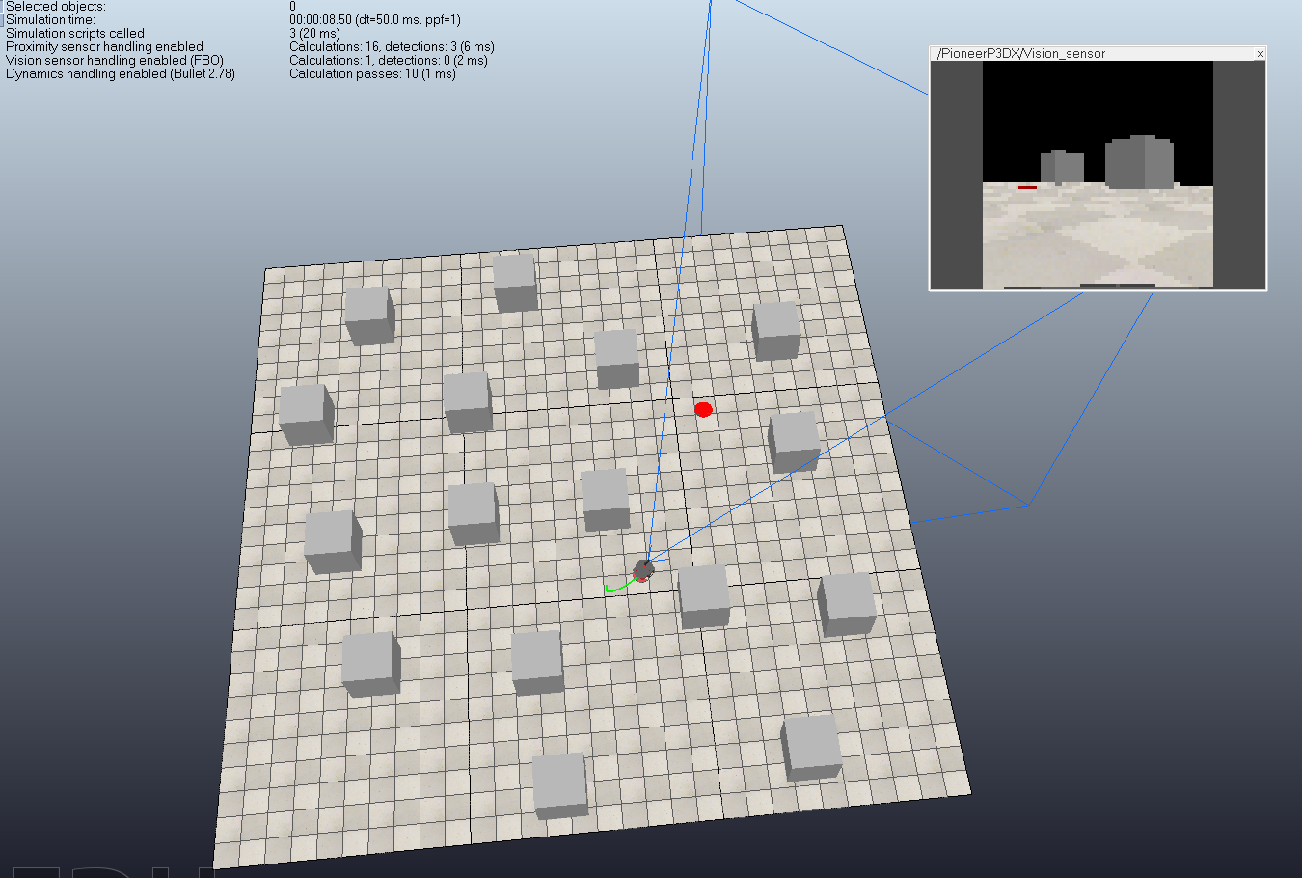
Online Learning con Robot
Simuliamo il movimento di un robot in un ambiente con ostacoli grazie a CoppeliaSim;
Il robot si muove nell’ambiente simulato tramite un algoritmo di Potential Field: viene attirato dal target (in rosso) e al contempo viene respinto dagli ostacoli.

Slide 39
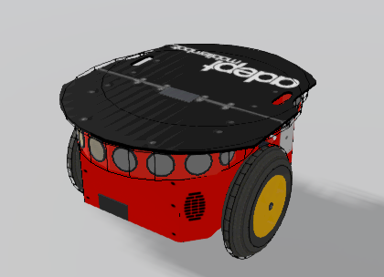
Online Learning con Robot (cont.)
Alleniamo la rete per effettuare Anomaly Detection;
L’SNN impara a ricostruire in modo congiunto i dati ottenuti dai sensori di prossimità e dalla camera montata sul Pioneer P3DX.

Slide 40

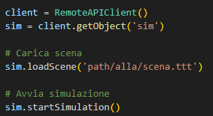
Online Learning con Robot (cont.)
Ci interfacciamo a CoppeliaSim tramite le API di Python, installando il pacchetto tramite pip :
Una volta installato ci connettiamo al simulatore tramite le RemoteAPI e carichiamo la scena;
Utilizziamo sim.startSimulation() per avviare la simulazione della scena appena caricata

Slide 41


Online Learning con Robot (cont.)
Dopo esserci collegati al simulatore dobbiamo scambiare informazioni con esso;
Per farlo dobbiamo salvare gli handle degli oggetti che ci interessano attraverso il metodo sim.getObject() fornendo il path di ciò che ci interessa nella gerarchia di CoppeliaSim;
Utilizziamo quindi sim.getObjectPosition() su un handle per ottenere la posizione dell’oggetto in quel momento.

Slide 42

Online Learning con Robot (cont.)
Per salvare ottenere le immagini visualizzate dalla camera del Pioneer durante il tragitto utilizziamo sim.getVisionSensorImg();
La funzione restituisce un array di bytes, utilizziamo quindi sim.unpackUInt8Table() per ottenere una matrice che corrisponde all’immagine reale.

Slide 43
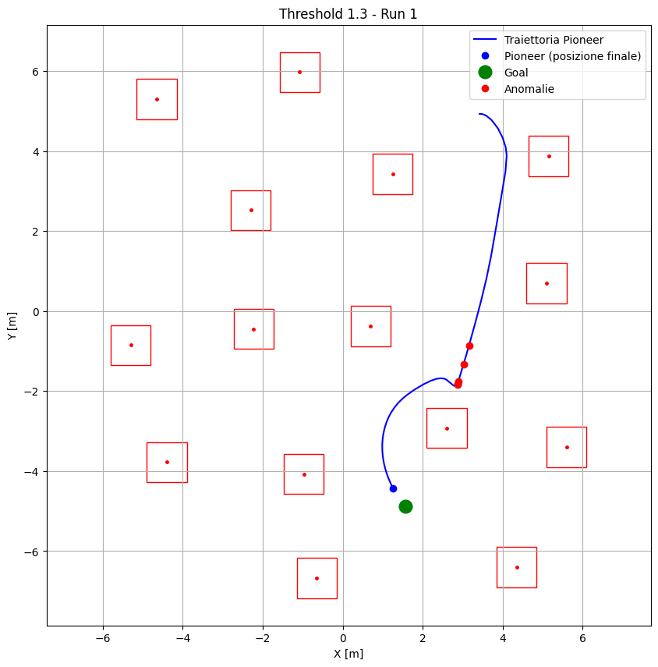
Online Learning con Robot (cont.)
Una volta allenata la SNN se visualizziamo la traiettoria del Pioneer in un piano 2D notiamo come vengano individuate delle anomalie durante il tragitto:
Il robot si è avvicinato troppo all’ostacolo, agendo in condizioni non sicure.

